Slide 1
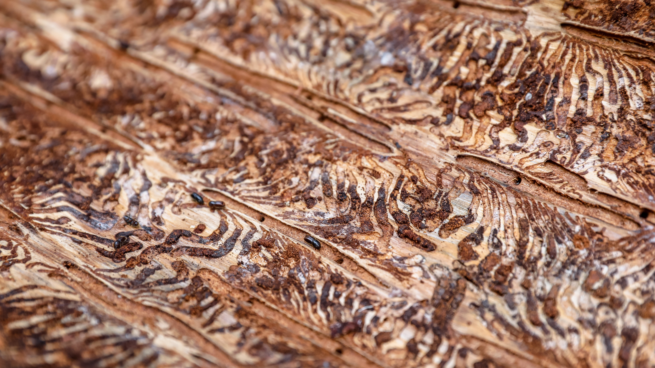


Borkenkäfer-Situation in Südtirol: Stand Dezember 2023
Situazione bostrico in Alto Adige: situazione dicembre 2023
Abteilung Forstdienst
Ripartizione Servizio Forestale

Slide 2
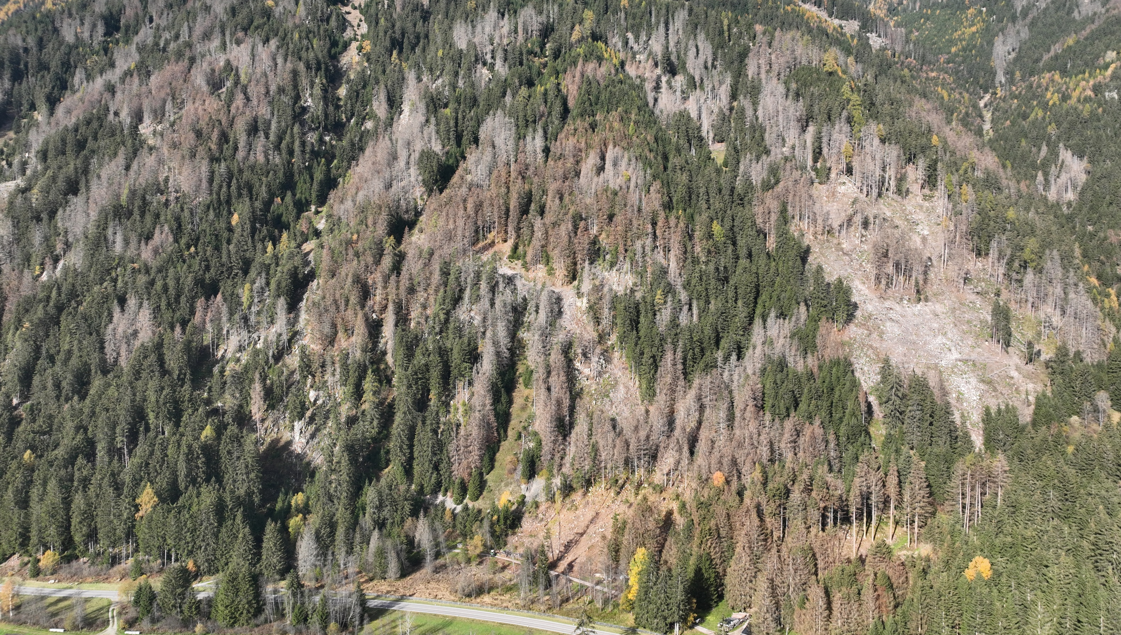
Ablauf - Contenuto
Situationsbericht
Was wurde bis heute gemacht?
Welche sind die nächsten Schritte?
Punto della situazione
Cosa è stato fatto fino ad ora?
Cosa si intende fare?
Abteilung Forstdienst
Ripartizione Servizio Forestale

Slide 3
Situationsbericht – stato della situazione
geschädigte Fläche - superficie danneggiata
Waldfläche /superficie boscata
339.000 ha (INFC 2015)
Ereigniss/evento | Jahr/anno | Betroffene Fläche sup.danneggiata
Sturm VAIA | 2018 | 6.000 ha
Schneeschäden | 2019/20 | ?
Käfer | 2021/22 | Ca.6.000 ha
Käfer | 2023 | Ca. 4.000 ha
Tot. |  | Min. 16.000 ha (+ Schneedruck/schianti da neve)
4,7 %
der Waldfläche Südtirols
Abteilung Forstdienst
Ripartizione Servizio Forestale

Slide 4
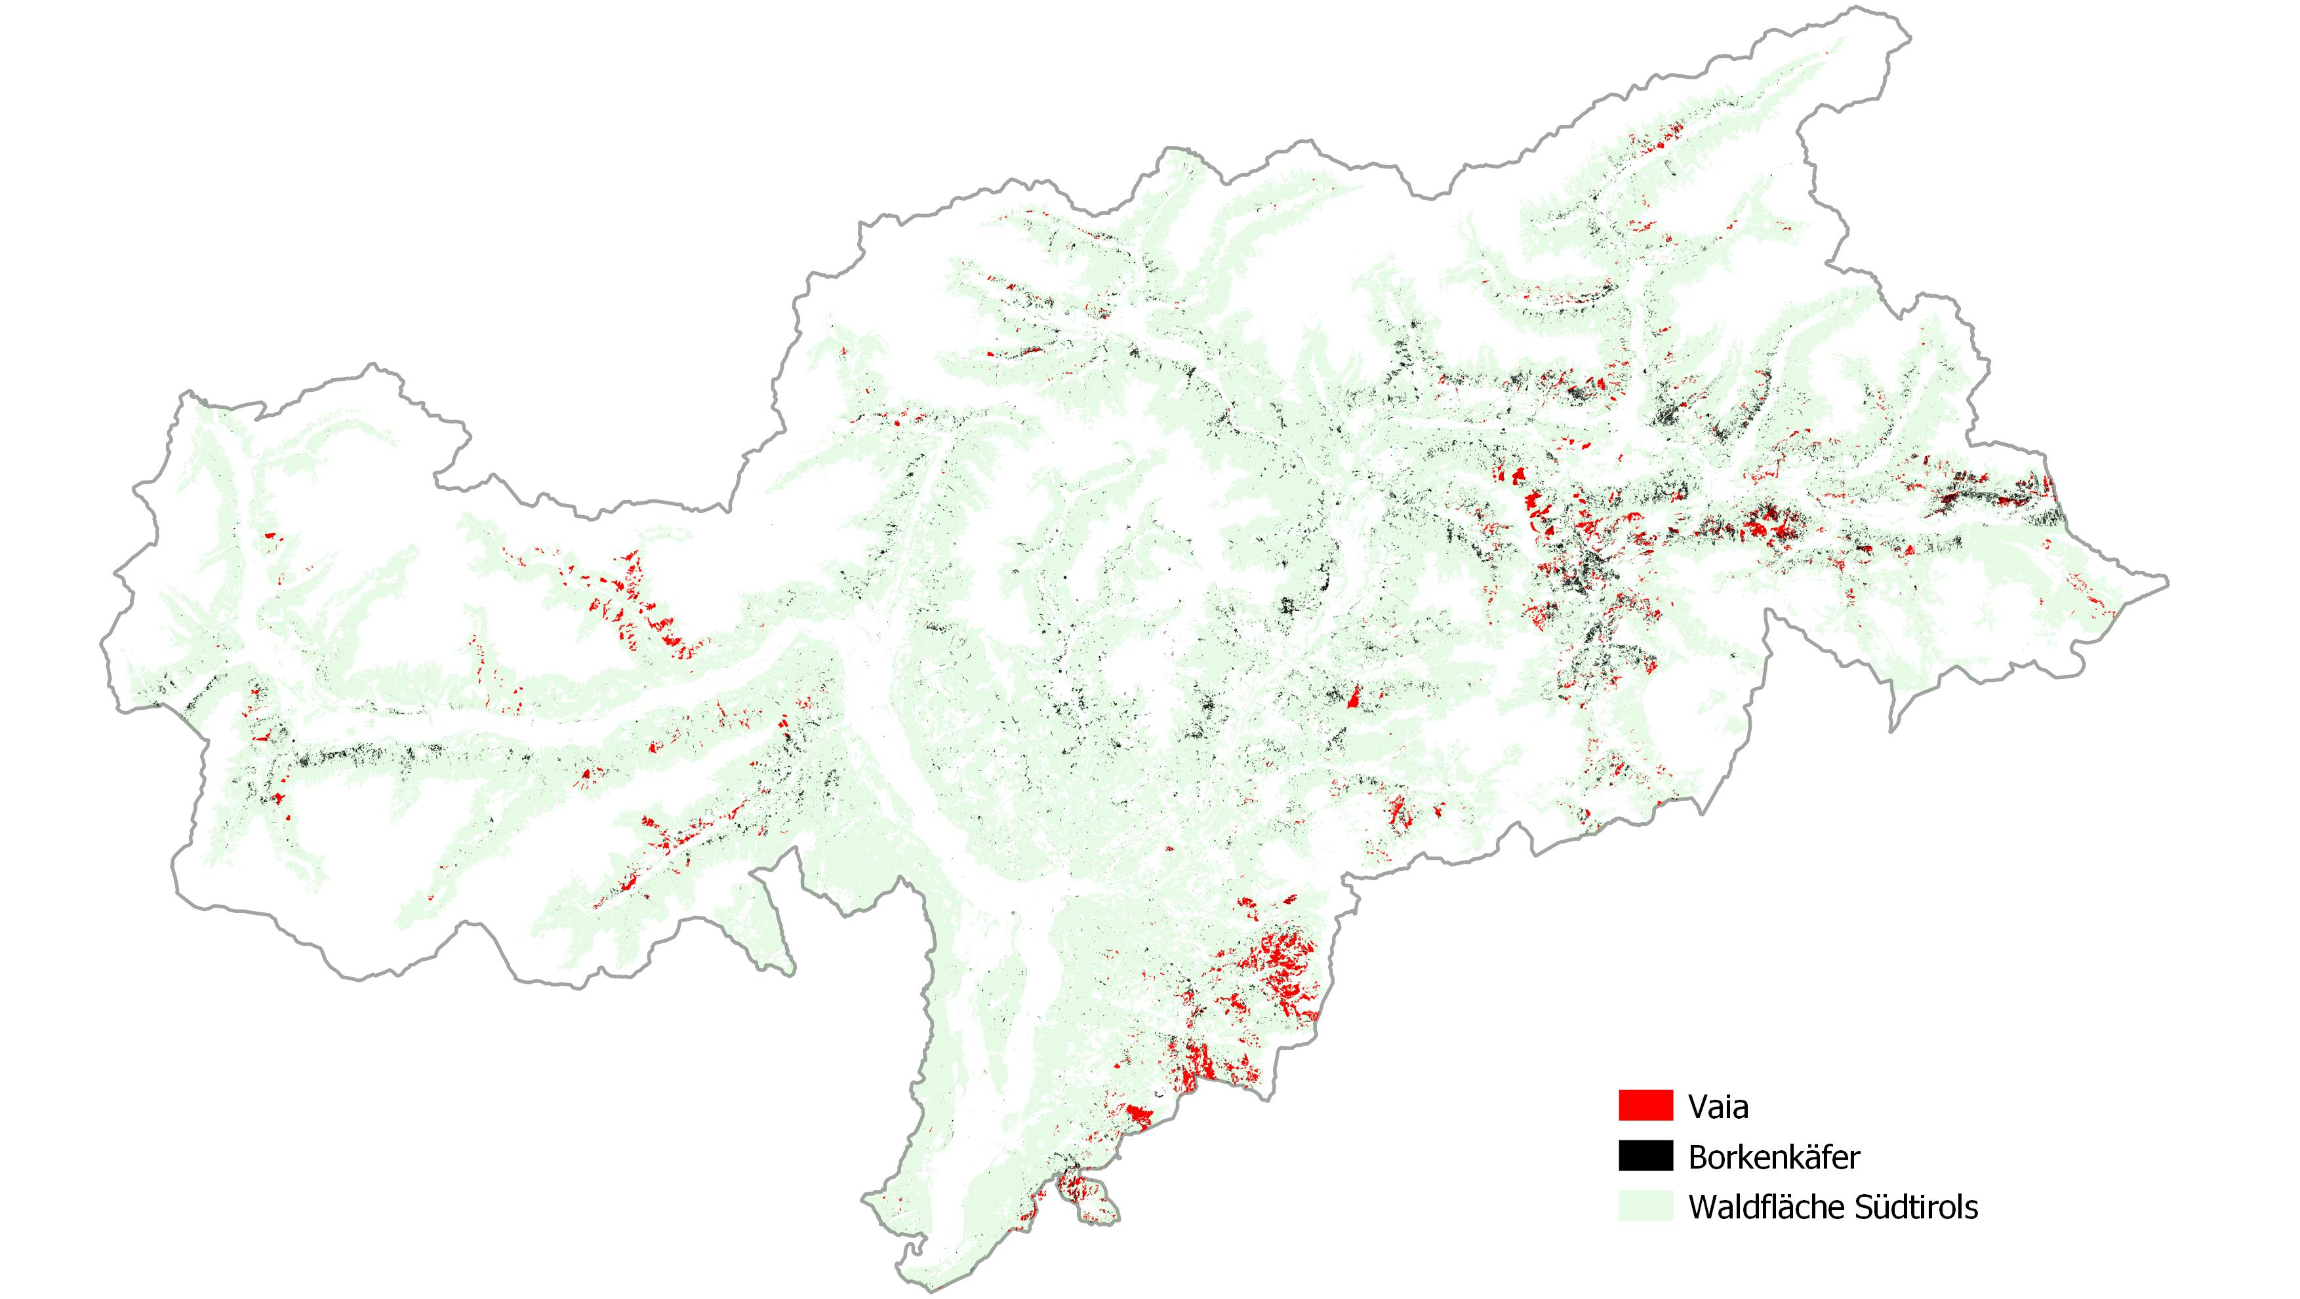
Geschädigte Waldfläche insgesamt
Superficie forestale daneggiata totale
Abteilung Forstdienst
Ripartizione Servizio Forestale

Slide 5
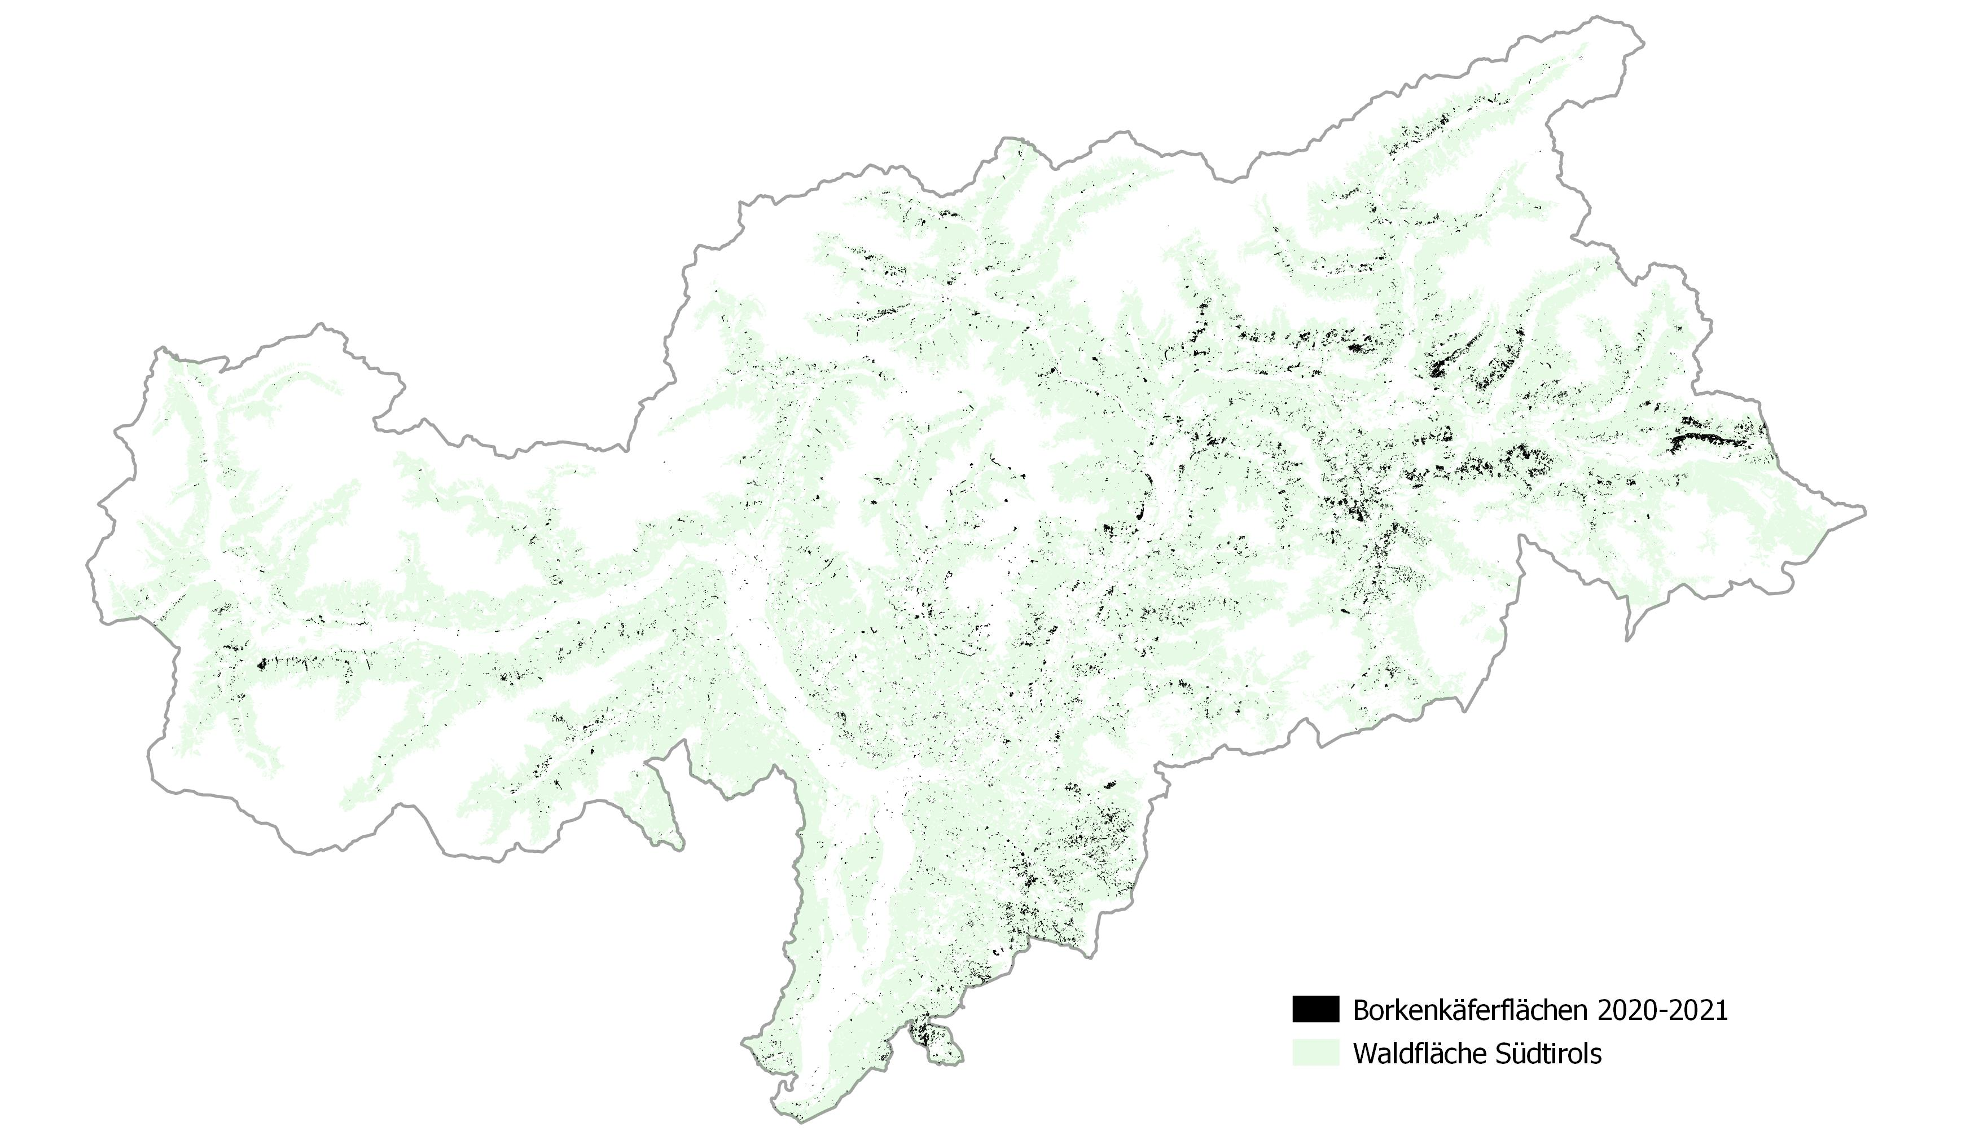
Vom Borkenkäfer geschädigte Waldfläche – Jahr 2021
Superficie forestale daneggiata dal bostrico – anno 2021
Abteilung Forstdienst
Ripartizione Servizio Forestale

Slide 6
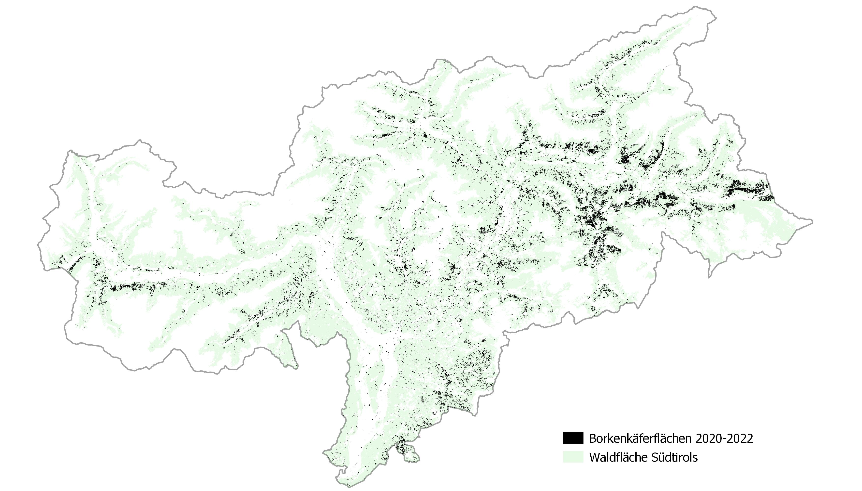
Vom Borkenkäfer geschädigte Waldläche – Jahre 2021-22
Superficie forestale daneggiata dal bostrico – anni 2021-22
Abteilung Forstdienst
Ripartizione Foreste

Slide 7
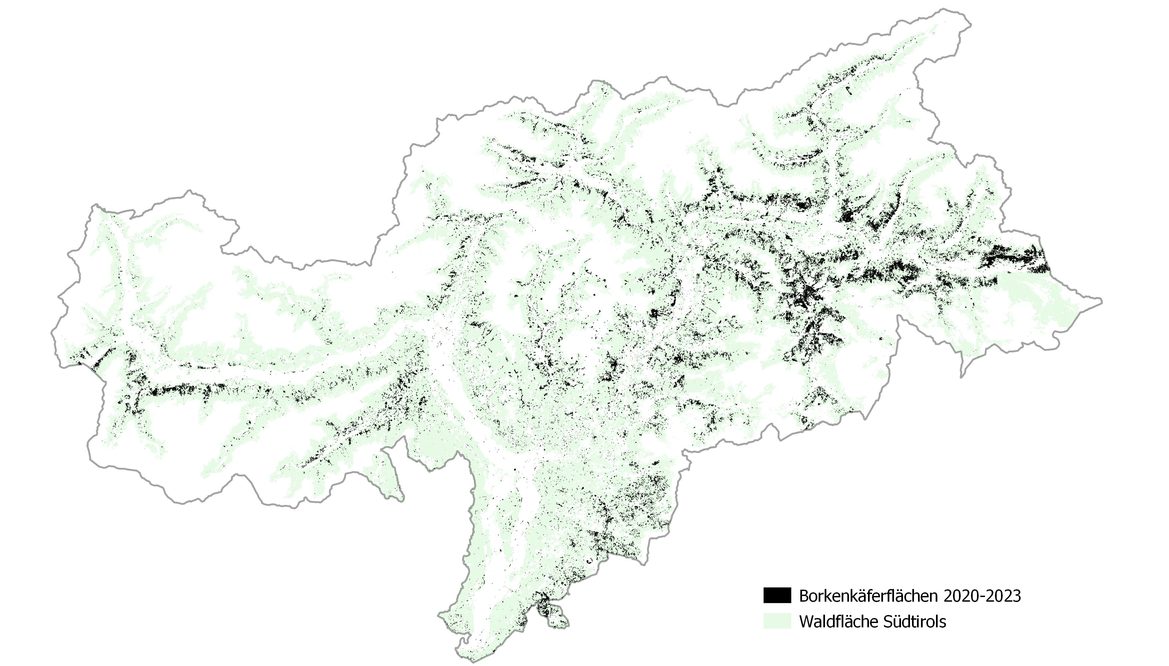
Vom Borkenkäfer geschädigte Waldläche – Jahre 2021-23
Superficie forestale daneggiata dal bostrico – anni 2021-23
Abteilung Forstdienst
Ripartizione Foreste

Slide 8
Situationsbericht – stato della situazione
geschädigte Fläche - superficie danneggiata
Waldfläche /superficie boscata
339.000 ha (INFC 2015)
Ereigniss/evento | Jahr/anno | Betroffene Fläche sup.danneggiata
Käfer | 2021/22 | Ca.6.000 ha
Käfer | 2023 | Ca. 4.000 ha
Tot. |  | Min. 10.000 ha
ca. 2,6 %
Waldfläche/
superficie forestale
Abteilung Forstdienst
Ripartizione Servizio Forestale

Slide 9
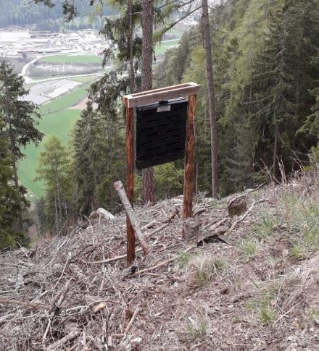
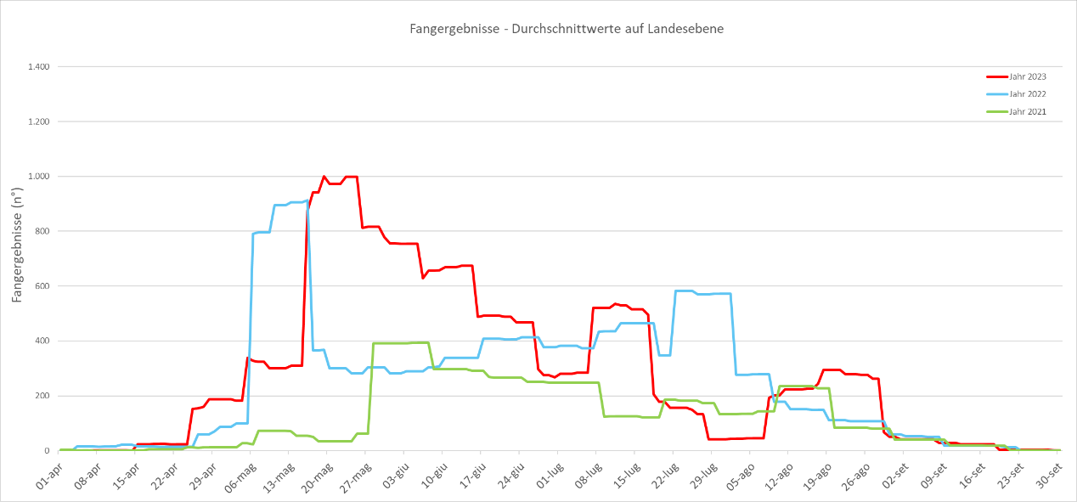
Situationsbericht – stato della situazione
Abteilung Forstdienst
Ripartizione Servizio Forestale
Monitoring- monitoraggio
Die Erhebung der Wintermortalität 23/24 wird heuer im FI Bruneck durchgeführt
Rilievi sulla mortalità invernale 23/24 si eseguiranno questo inverno nell´ispettorato forestale di Brunico.
Fangergebnisse – Durchschnittswerte
catture - medie provinciali

Slide 10
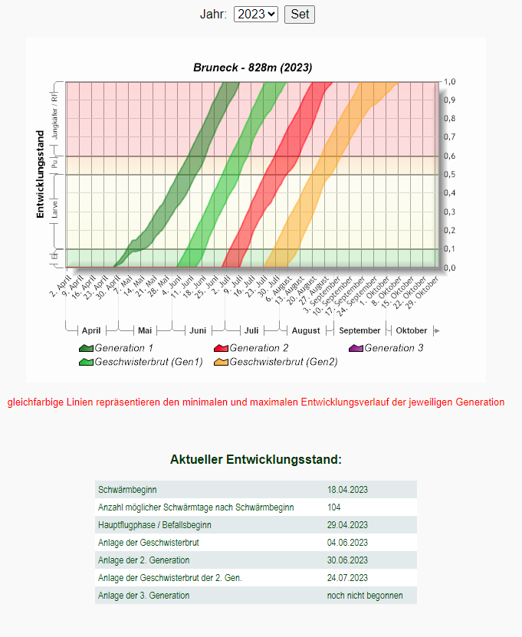
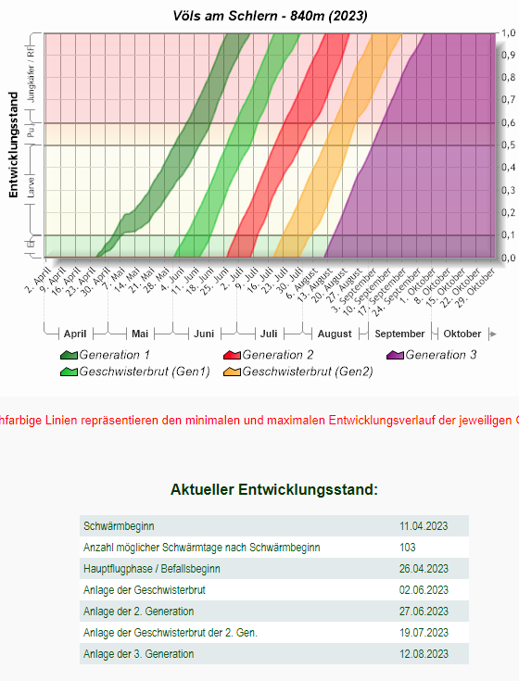
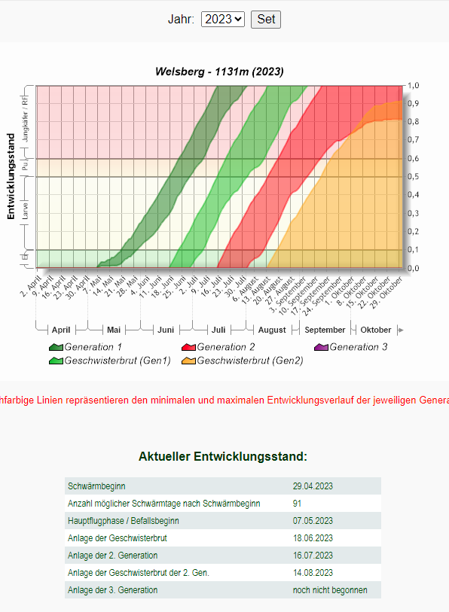
Situationsbericht – stato della situazione
Monitoring- monitoraggio
Modellierung der Borkenkäfer-Entwicklung mittels PHENIPS
Modellazione dello sviluppo del bostrico con PHENIPS
PHENIPS Online | IFFF-RiskAnalyses (boku.ac.at)
Abteilung Forstdienst
Ripartizione Foreste

Slide 11
Situationsbericht – stato della situazione
Abteilung Forstdienst
Ripartizione Servizio Forestale
Monitoring- monitoraggio
Fangergebnisse – Durchschnittswerte pro Falle
catture - medie provinciali per trappola

Slide 12
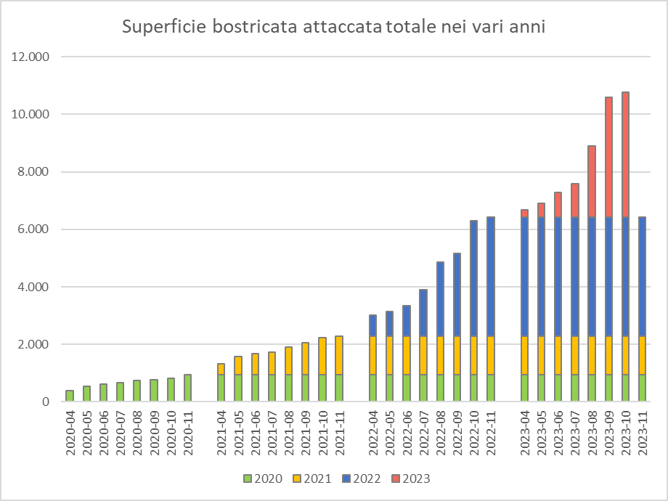
Situationsbericht – stato della situazione
Monitoring- monitoraggio
Borkenkäferbefallene Fläche – superficie bostricata
Abteilung Forstdienst
Ripartizione Servizio Forestale

Slide 13
Vom Borkenkäfer geschädigte Waldläche – Jahre 2021-23
Superficie forestale daneggiata dal bostrico – anni 2021-23
Abteilung Forstdienst
Ripartizione Servizio Forestale

Slide 14
Was wurde bis heute gemacht? Cosa è stato fatto fino ad ora?
Provvigione Alto-Adige / Holzvorrat Südtirol
=
116.000.000 Vfm/m³ (INFC 2015)
Ereigniss evento | Jahr anno | Besch. Holzmenge massa colpita | Aufgearbeitete Holzmenge massa esboscata
Sturm/schianti VAIA | 2018 | ca. 2,5 Mio. m³ | 2,35 Mio. m³
Schneeschäden Schianti da neve | 2019/20 | ca. Mio. m³ | 2,35 Mio. m³
Borkenkäfer bostrico | 2021/22 | ca. 3 Mio. m³ | 0,5 Mio. m³
Borkenkäfer bostrico | 2023 | ca. 2 Mio. m³ | 1 Mio. m³
Tot. |  | ca. 10 Mio. m³ | 6,2 Mio. m³
In der Periode 18-23 außerdem
1,5 Mil m³ normale Nutzung!
Nel periodo 18-23 inoltre 1,5 Mil m³ di utilizzazioni normali
8,6 % Vorrat/provvigione
(4,3 % Borkenkäfer/bostrico)
Abteilung Forstdienst
Ripartizione Servizio Forestale

Slide 15
Was wurde bis heute gemacht? Cosa è stato fatto fino ad ora?
Provvigione Alto-Adige / Holzvorrat Südtirol
=
116.000.000 Fm/mc (INFC 2015)
Ereigniss evento | Jahr anno | Besch. Holzmenge massa colpita | Aufgearbeitete Holzmenge massa esboscata
Borkenkäfer bostrico | 2020/ 22 | ca. 3 Mil. m³ | 0,5 Mil. m³
Borkenkäfer bostrico | 2023 | ca. 2 Mil. m³ | 1 Mil. m³
tot |  | ca. 5 Mil. m³ | 1,5 Mil. m³
Von den 5 Mil. m³ Käferholz/ dei 5 Mil. m³ di legname bostricato:
ca. 1/3 nicht im SW/BP
ca. 1/3 im SSW/BPFA
ca. 1/3 im OSW/BPFE
ca. 3,5 M Vfm stehen im Wald!
ca. 3,5 mil. m³ stanno nei boschi
Abteilung Forstdienst
Ripartizione Servizio Forestale

Slide 16
Situationsbericht – stato della situazione
Strategie - strategia
Kartierung der Borkenkäfer-Flächen über Fernerkundungsdaten
Priorisierung und situationsbezogenes Abwägen der notwendigen Maßnahmen:
  im Objektschutzwald (OSW)
  im Standortsschutzwald (SSW)
  auf übrigen Waldflächen
Weiterführung des Monitorings
Direkte Miteinbeziehung der Waldeigentümer und Forstunternehmen
Schwerpunkt auf Schutzwaldflächen auch mit Arbeiten in Regie
Aufforstungen mit Baumartenwahl gemäß Waldtypisierung Südtirol
Kurzfristige Wiederbewaldung über „Vorwald“ durch Pionierbaumarten wie Birke
Koppelung von Aufforstungen mit temporären Verbauungen
cartografare le superfici colpite da bostrico con dati provenienti dal telerilevamento
definizione delle priorità e valutazione a seconda delle situazioni delle misure necessarie:
  nel bosco con funzione eteroprottettiva (BPFE)
  nel bosco con funzione autoprotettiva (BPFA)
  su superfici forestali residui
prosecuzione del monitoraggio
Coinvolgimento diretto di proprietari boschivi e imprese boschive
Principalmente su superfici con funzione protettiva anche tramite lavori in regia
Rimboschimenti con scelta delle piantine forestali in base alle tipologie forestali
Immediato rimboschimento con bosco „pioniero“ con specie arboree come betulla
Combinazione di rimboschimenti con costruzioni temporanee
Abteilung Forstdienst
Ripartizione Foreste

Slide 17
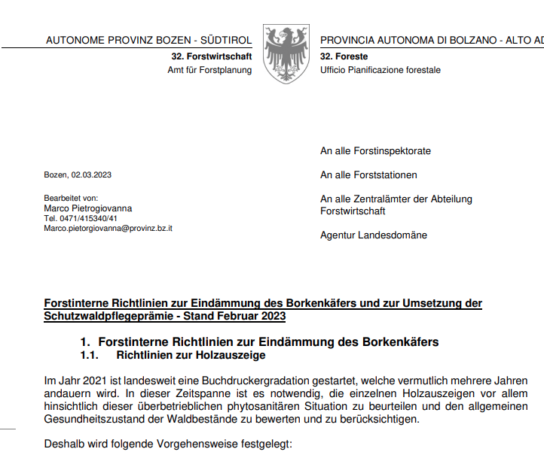
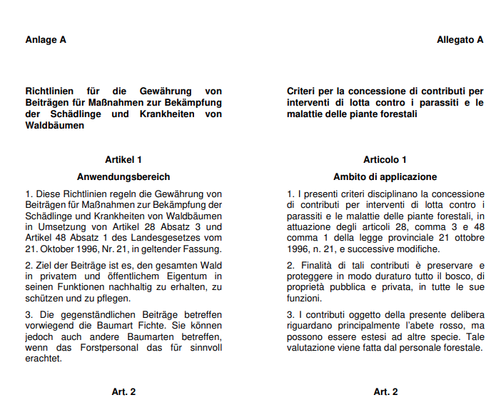
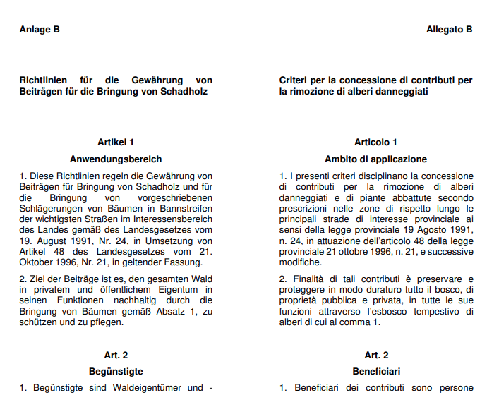
Situationsbericht – stato della situazione
Abteilung Forstdienst
Ripartizione Servizio Forestale
Strategie - strategia
Waldbaulich - selvicolturale
Förderung - contributi

Slide 18
Was wurde bis heute gemacht? Cosa è stato fatto fino ad ora?
Im unmittelbaren Einflussbereich von Infrastrukturen wird von Forstdienst-Seite bei Borkenkäfer-Befall aus sicherungstechnischen Gründen die Strategie ausgegeben, abgestorbene Bäume entnehmen zu lassen wie auch Querschlägerungen von Käferbäumen leicht schräg zum Hang samt hohem Abstocken vorzunehmen.
Nach Möglichkeit werden auch die Vorteile hinsichtlich der Entwicklung der natürlichen Feinde des Borkenkäfers sowie der Verjüngungsökologie abgestorbene Bestandesgruppen in geeignetem Ausmaß belassen.
Nella diretta zona di influenza di infrastrutture il Servizio Foreste segue a causa di ragioni di sicurezza la strategia di far sgomberare piante morte come anche di lasciar sul posto alberi tagliati in modo leggermente trasversale al versante in combinazione di ceppaie alte.
A seconda delle possibilità si cerca anche di sfruttare i vantaggi dello sviluppo degli antagonisti naturali del bostrico e dell´ ecologia della rinnovazione lasciando dei gruppi di alberi daneggiati sul posto.
ca. 500 ha Objektschutzwald bergseitig bis 100 m
ca. 500 ha di bosco con funzione eteroprotettiva a monte fino a 100 m
Abteilung Forstdienst
Ripartizione Servizio Forestale

Slide 19
Was wurde bis heute gemacht? Cosa è stato fatto fino ad ora?
Beiträge contributi
Ca. 7 PJ/PA
Abteilung Forstdienst
Ripartizione Servizio Forestale

Slide 20
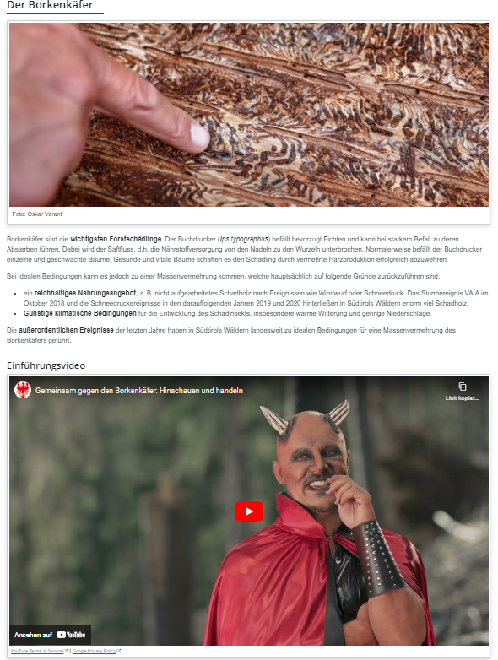
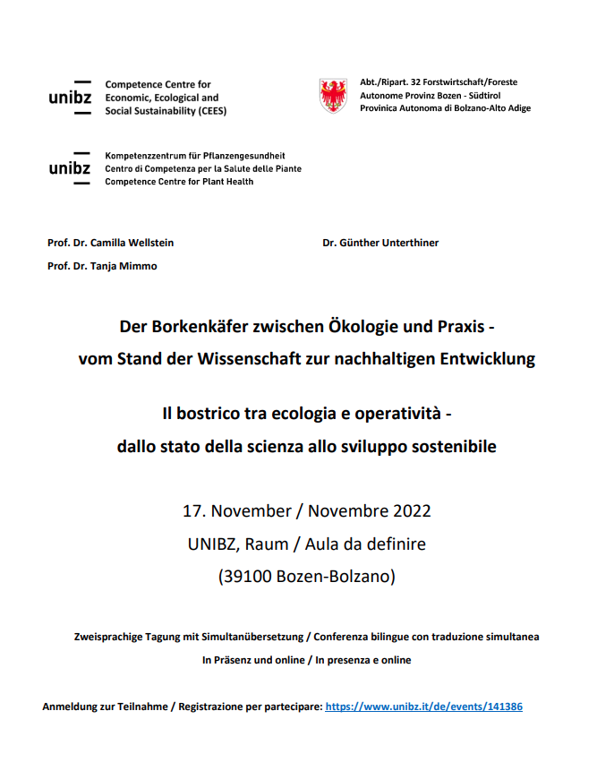
Situationsbericht – stato della situazione
Strategie - strategia
Wissenschaft - scienza
Informationen - informazioni
Abteilung Forstdienst
Ripartizione Servizio Forestale

Slide 21
Was wurde bis heute gemacht? Cosa è stato fatto fino ad ora?
Durchgeführte Regie-Arbeiten – lavori eseguiti in amministrazione diretta
Arbeiten - lavori
Neubau/nuova costruzione | 16.010 | lfm/ml | 1.300.000,00 | Euro
Instandsetzung/manutenzione straordinaria | 122.000 | lfm/ml | 1.350.000,00 | Euro
Sofortmaßnahmen/pronti interventi | 8.200 | lfm/ml | 370.000,00 | Euro
Aufforstung/rimboschimenti | 32 | ha | 75.000 | Pflanzen/piantine
Wildzäune/recinzione contro selvaggina | 3.500 | lfm/ml
Dreibeinböcke/treppiedi | 60 | Stück/pezzi
Abteilung Forstdienst
Ripartizione Servizio Forestale

Slide 22
Welche sind die nächsten Schritte? Cosa si intende fare?
zukünftige Regie-Arbeiten – futuri lavori in amministrazione diretta
Maßnahme - misura
Weginstandsetzung/manutenzione straordinaria | 100.000 | lfm/ml | 1.500.000,00 | Euro
Aufforstung/rimboschimenti | 300 | ha | 600.000 | Pflanzen/piantine
Wildzäune/recinzione contro selvaggina | 50.000 | lfm/ml
Dreibeinböcke/treppiedi | 150 | Stück/pezzi
Abteilung Forstdienst
Ripartizione Servizio Forestale

Slide 23
Welche sind die nächsten Schritte? Cosa si intende fare?
Zusätzliche Arbeiten – lavori aggiuntivi
Steinschlagdämme/terrapieni: Gomagoi, Antholz/Anterselva, …,
Galerie/galleria: Sulden/Solda, Gadertal/Val Badia, …,
Steinschlagnetze/reti paramassi: Gomagoi, Waidbruck-Kastelruth/Ponte Gardena-Castelrotto, …,
…
Abteilung Forstdienst
Ripartizione Servizio Forestale

Slide 24
Borkenkäfer-Situation in Südtirol: Stand Dezember 2023
Situazione bostrico in Alto Adige: situazione dicembre 2023
Vielen Dank für die Aufmerksamkeit
Grazie per l´attenzione
Abteilung Forstdienst
Ripartizione Servizio Forestale

